Slide 1
Проверка с помощью сканера
мобильного компьютера

Slide 2
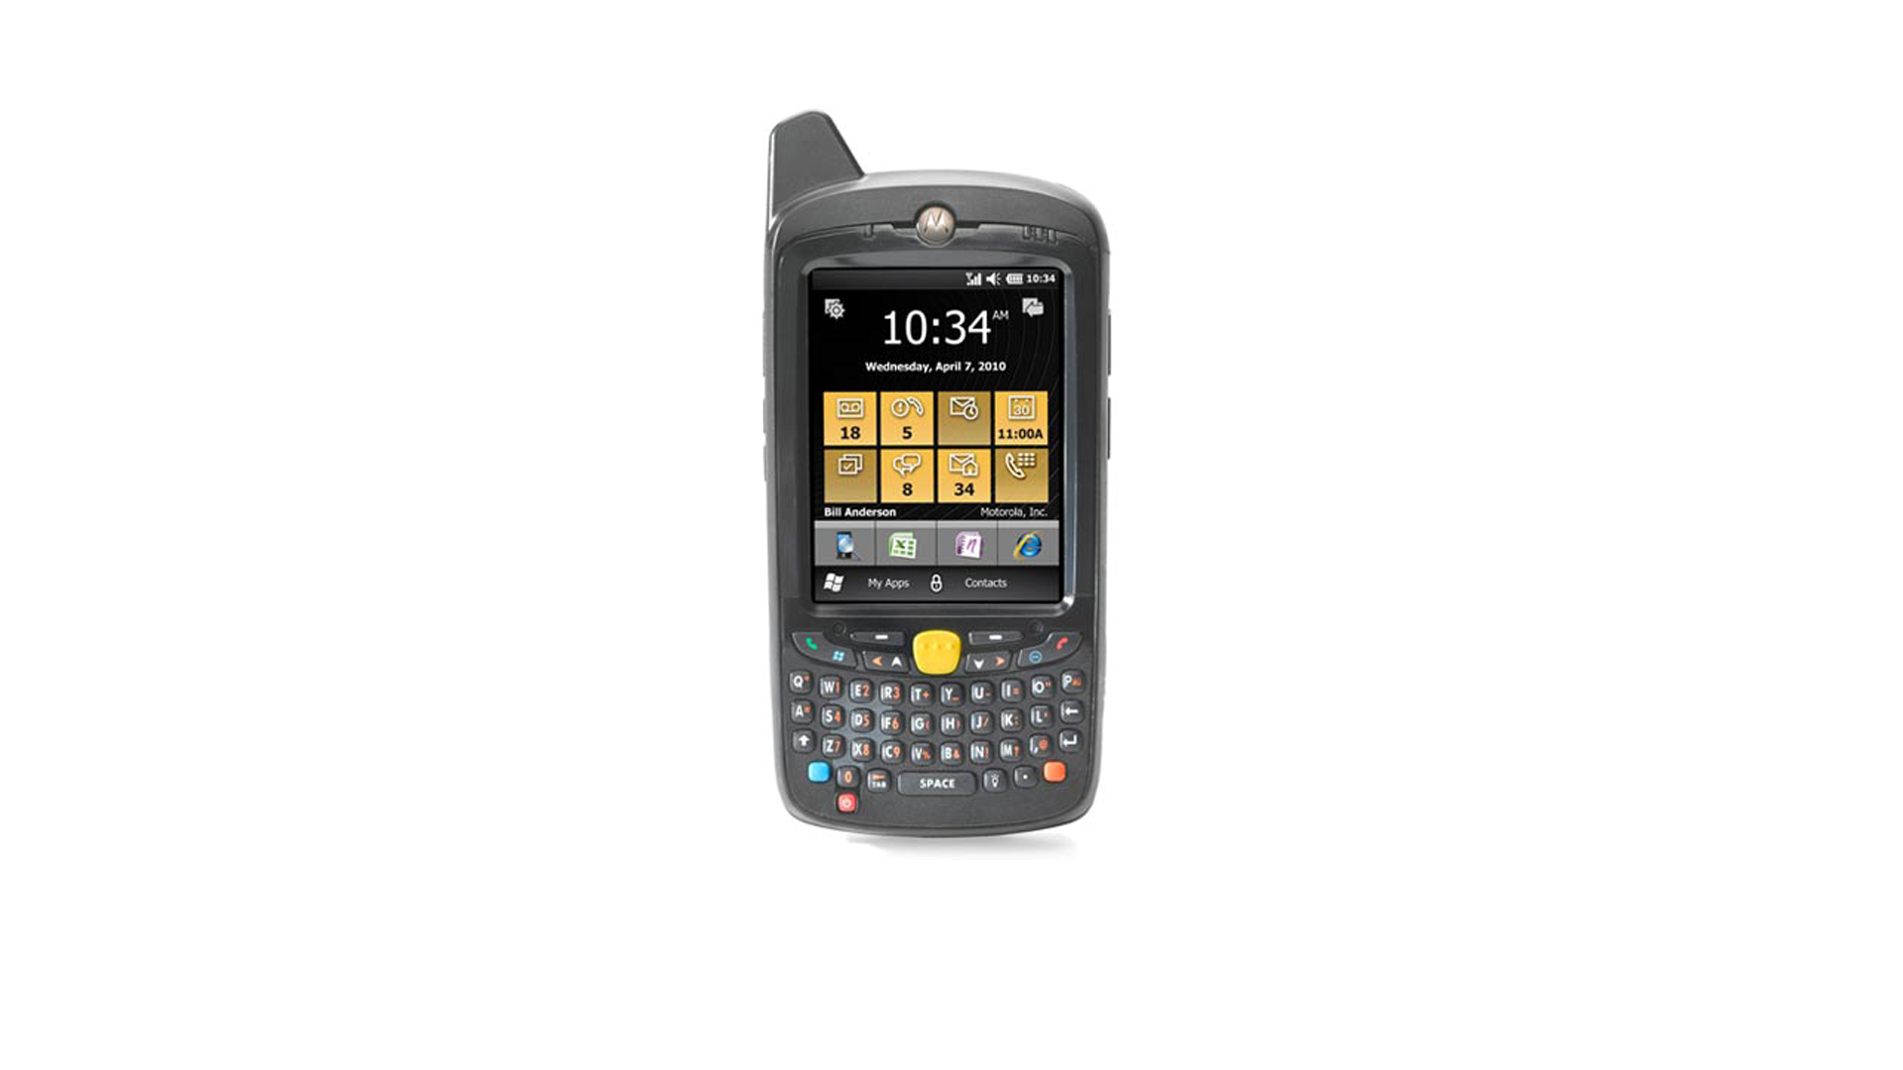
Проверка с помощью сканера мобильного компьютера
Мобильный компьютер повышенной прочности Motorola MC65
Обеспечивает проверку марок в любом месте, покрытия GSM связи

Slide 3
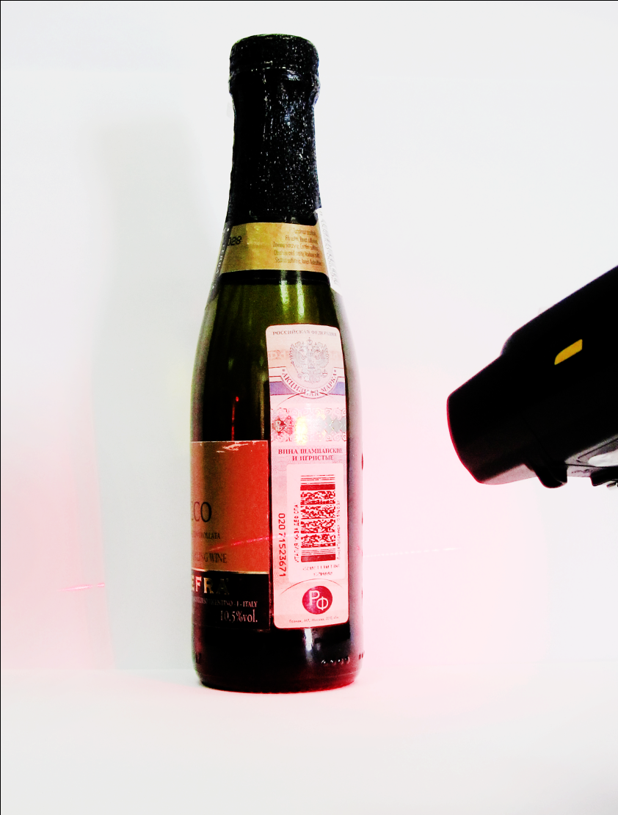
Проверка с помощью сканера мобильного компьютера
Сканируем ФСМ (федеральная специальная марка)
Сканируем…
Средняя скорость проверки – 2 марку в минуту

Slide 4
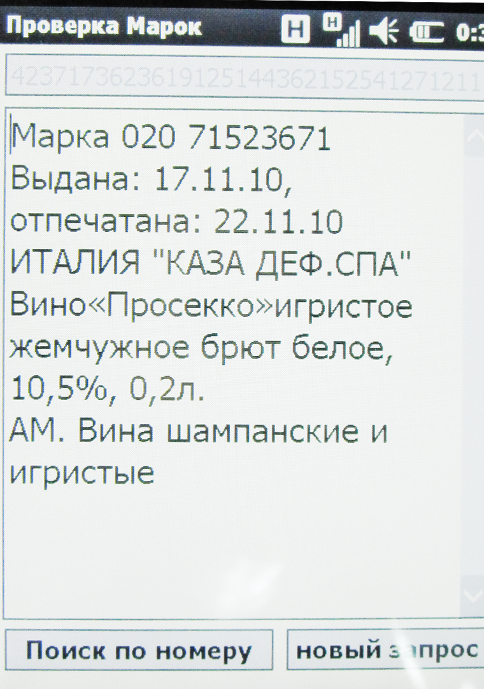
Проверка с помощью сканера мобильного компьютера
Сверка контрольных данных из протокола с информацией
на продукции
серия и номер марки
серия и номер марки
регион и производитель
регион и производитель
наименование продукции,
содержание спирта и емкость
наименование продукции,
содержание спирта и емкость
тип марки
тип марки
Данные соответствуют, проверка пройдена.
Продукция находится в легальном обороте

